Slide 1


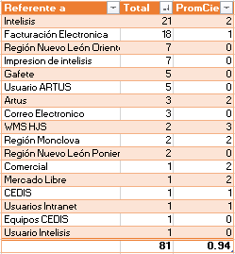
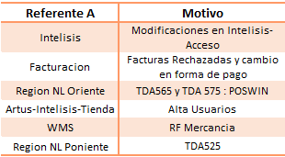




Ordenes de Servicio:
Febrero
Tendencia Semanal OS Generadas
Prom Días OS Cerradas
Acumulado
Generadas vs Resueltas
Frecuencia
Generadas | Cerradas | % Cierre
196 | 193 | 98.50%
Prom Días OS Abiertas

Slide 2


Ordenes de Servicio:
ChatBot 30 Días
Tiempo de Respuesta
31 Ticket Creados
43 Usuarios con Interacción

